Slide 1
出射光学系レビュー その2 防振系
Junko Kasuya

Slide 2
Contents
前回レビューのアクションアイテムと進捗状況
アルミブレッドボード
3本吊り or 4本吊り 問題
板バネ
上クランプ変更点
下クランプ変更点
ブレッドボードの向き
フレーム
ワイヤ径
ダンピング
アクチュエータ
スケジュール
参考文献

Slide 3
前回レビューのアクションアイテムと進捗状況
# | Action Items | 状況 | 備考
1 | フレームの設計(光学系を上面にするか下面にするかの検討を含む) | 完了 | P12
2 | ダンピング方法の見直し | 完了 | P15
7 | 特殊金属エクセルにマレージング板の見積もりを依頼 | 完了
11 | 3本吊と4本吊のどちらにするか検討する | 完了 | P5
12 | 下クランプの方法を再検討 | 完了 | P10
14 | ANSYSで板バネの機械共振を正確に見積もる | 完了 | P7
17 | OMCのアクチュエイタの検討 | 一部保留 | P19

Slide 4
アルミブレッドボード
第一弾としてアルミブレッドボードを使用したOMCを製作する
今後石英に入れ替えることを考慮して石英定盤と同じ11kgのアルミを使用
それに伴いブレッドボードの厚さが変更となるがフレームの設計は石英に変更することを考慮する
 | 石英 | アルミ(A6061)
比重 | 2.201g/cm^3 | 2.7g/cm^
厚さ | 50mm | 40mm
質量 | 11kg | 10.8kg
熱膨張 | 0.6ppm | 24ppm
1次共振 | 1138Hz | 812Hz
2次共振 | 1691Hz | 1154Hz
3次共振 | 2968Hz | 2166Hz

Slide 5
3本吊り or 4本吊り 問題
第一弾としてアルミブレッドボードを使用したOMCを製作する
LIGOのVOPO等板バネ3本吊りの例も存在する(新井さん)
正三角形に近いなら可(新井さん)
正三角形ではなく三角形が大きいほど良い(John＠UWA)
クランプ位置についての議論はまだ
結論として最初の提案と同じ3本吊りを採用
3本の利点 | 4本の利点
バランス取りやすい 構造が少なく予測不可能なモードが出にくい | 対称性によりカップリングが少ない

Slide 6
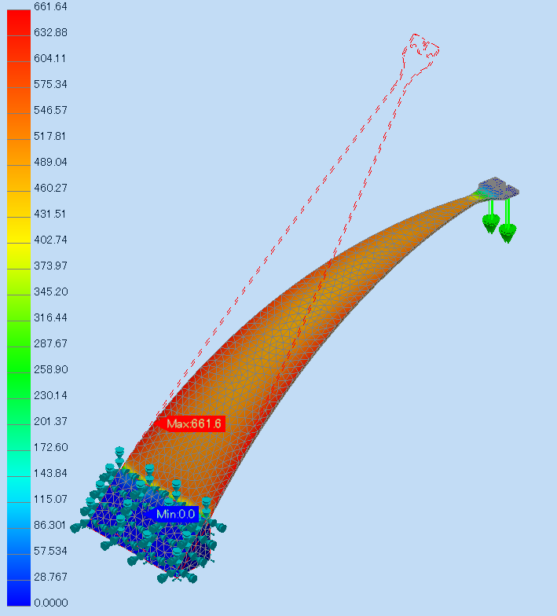
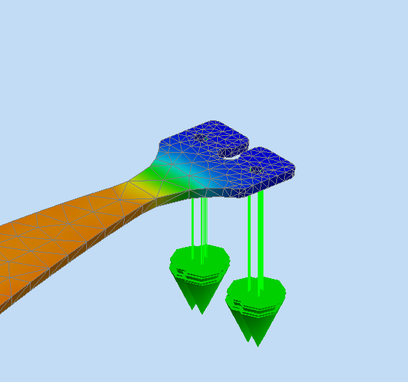
板バネ
1.5mmのMAS-1材が購入できないことが分かり多少の設計変更が生じた
1.3mmの材料を購入
再度マセマティカで解析計算後，Nastranで解析し補強
安全率 ~3

Slide 7
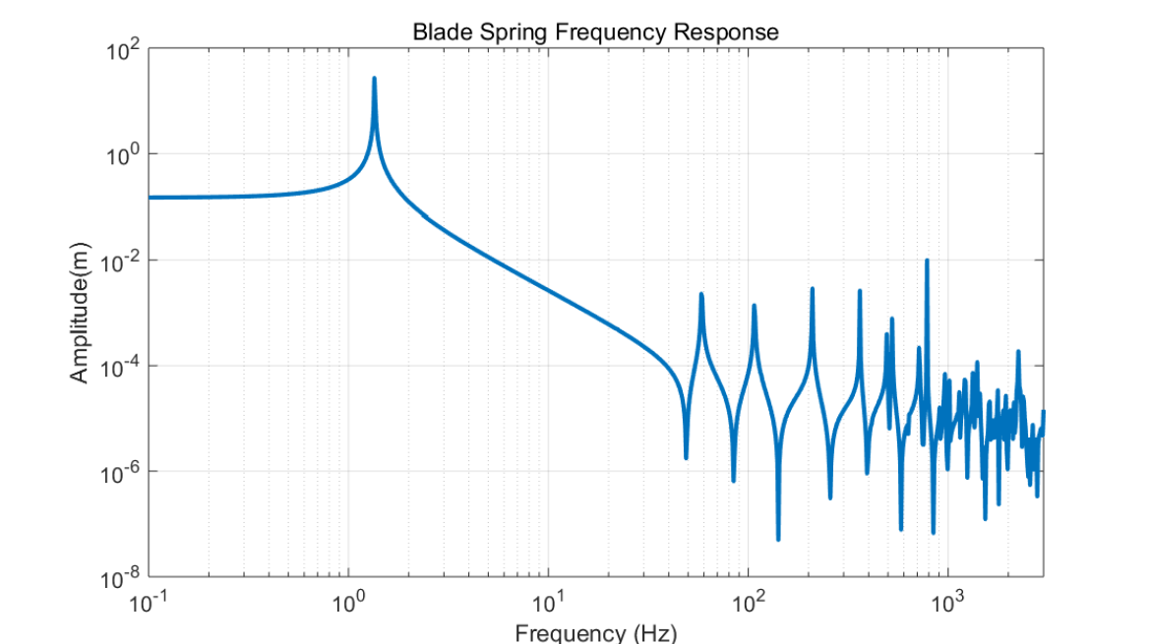
ANSYS Analysis
ANSYSの harmonic analysis 機能を使用
共振周波数は
1.35 Hz(1st), 58 Hz(2nd), 107 Hz(3rd), 209 Hz(4th), 361 Hz(5th).

Slide 8
板バネ まとめ
Material | MAS-1
Mass | 4.3 kg
Length | 220 mm
Width | ~52.5 mm @bottom
Thickness | 1.3 mm
Initial angle | 45 deg
Radius of blade | 190 mm
Number of blade | 3
Working stress | 661 MPa
Resonant freq. | 2.23 Hz

Slide 9
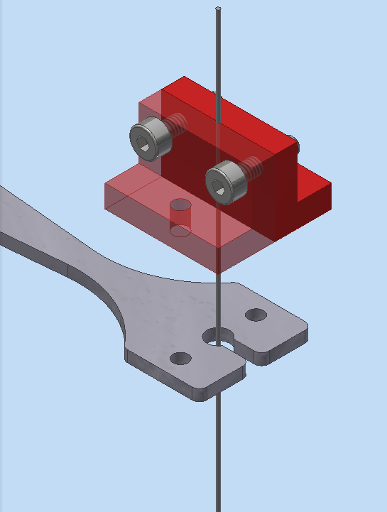
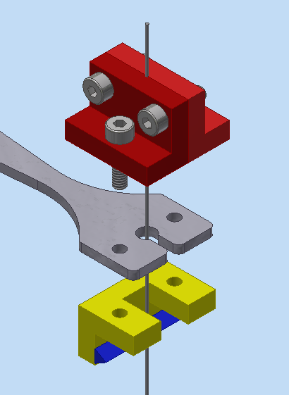
上クランプ
第一回レビューでワイヤブレーカは不要との意見が出た
一方でUWAレビューで再度必要と言われた
LIGO OMC SUSにもついていないので今のところ無しの予定
旧デザイン

Slide 10
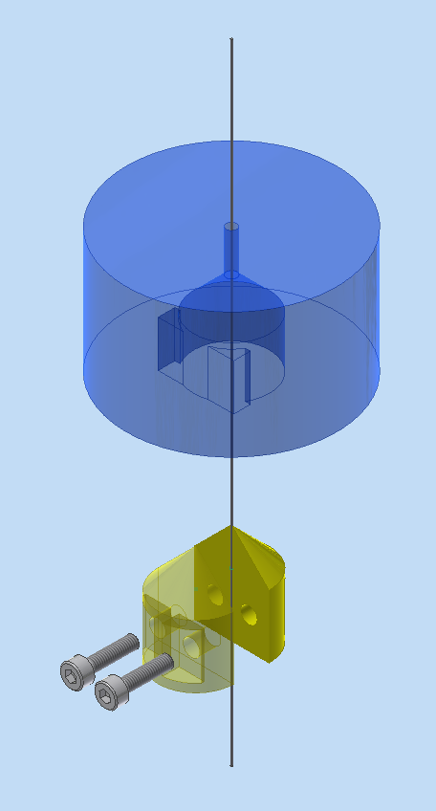
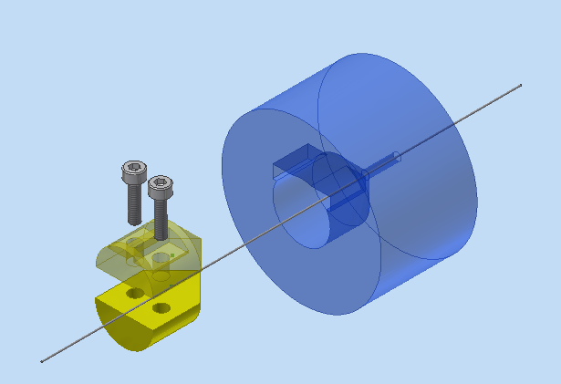
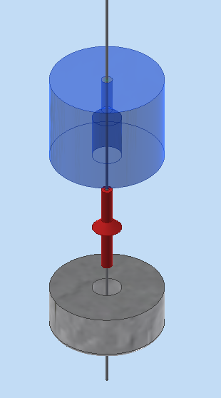
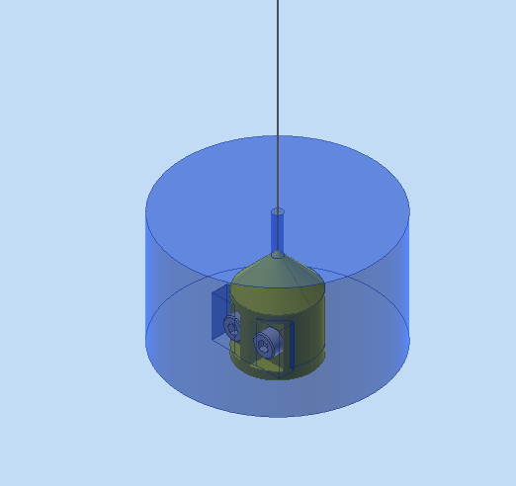
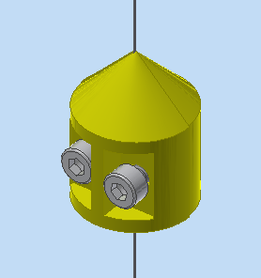
下クランプ
第一回レビューでかしめはKAGRAでの使用の例がないため不可(麻生さん)
板で挟んで固定する仕組みに変更
ブラケットはアルミでブレッドボードにはエポキシ接着
ワイヤクランプの上部には円錐形の構造がありブラケットとの位置出しができる
アルミ
ブラケット
ワイヤ
旧デザイン
ワイヤ
クランプ
コーン

Slide 11
ブレッドボードの向き
フレームの製作難易度と共振をおさえることを重視し，共振器面が上の構造を採用
共振器面が上の利点 | 下の利点
フレームがコンパクト 下にダンピング機構が取り付けやすい 設置が楽バランス取りやすい | 下クランプが横から外せる シリカに穴を開けない 共振器面にワイヤがないのでバイオリンモードが出ない
HIGH
LOW
ビーム
高さ
スタックテーブル

Slide 12
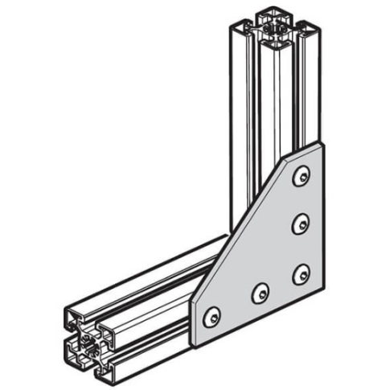
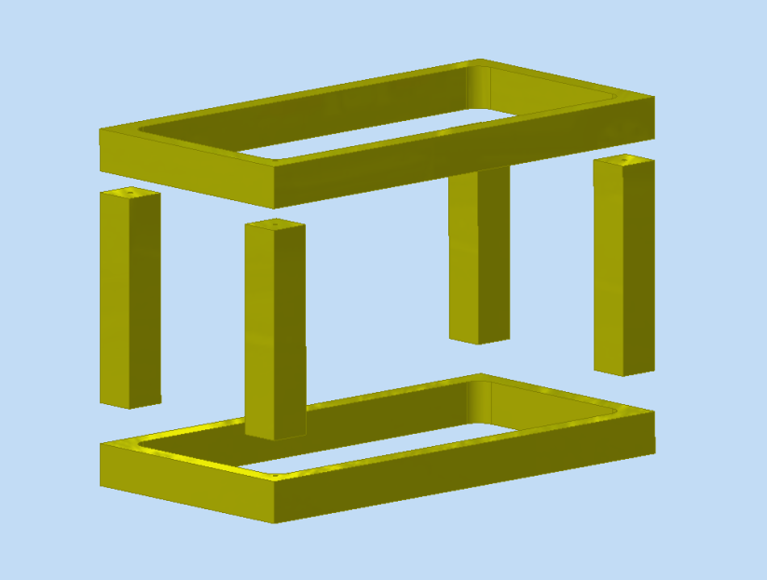
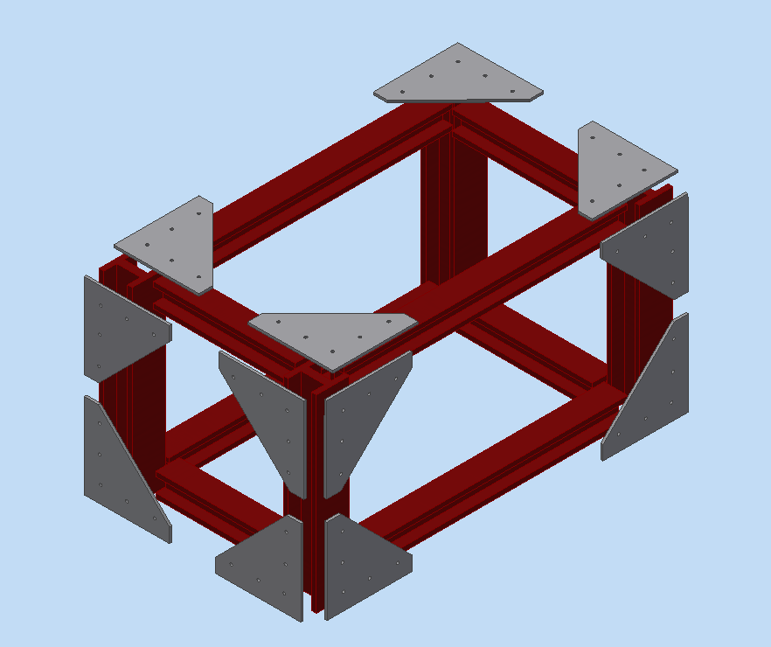
フレーム
古典的な天板と柱を上と下から固定する方法は剛性が悪い(新井さん)
溶接は精度が悪い
コーナープレートを使用した固定が望ましい
Bosch Corner
Join Plate
この固定方法を採用
×剛性悪い
〇剛性良いい

Slide 13
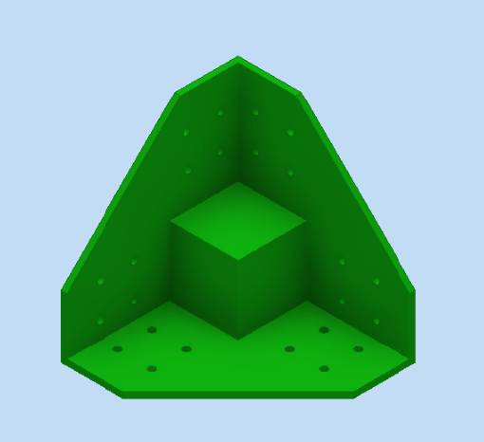
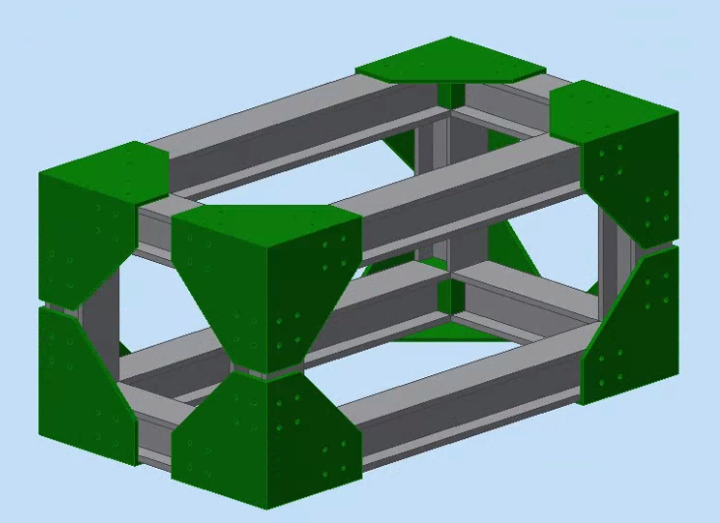
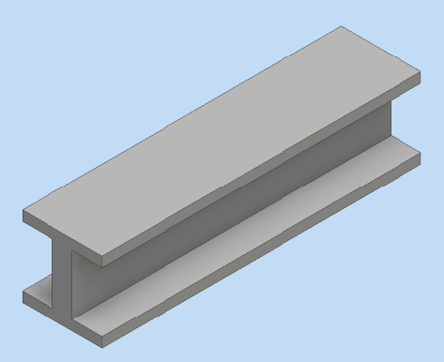
フレーム
I型ステンレス棒をコーナープレートで固定
コーナープレートは合成強化のためコーナーキューブとプレートの機能を持つモノリシック構造
共振の要求値に合わせてプレート部分のサイズを変更
出来るだけ背を低く➔ ビーム高さからフレームまで40mm

Slide 14
ワイヤ径
宗宮先生の論文 “Conceptual design of an interferometer with a sub-SQL sensitivity ver. 2.0“ を参考にした
タングステンのワイヤを使用 15.63 g/cm^3
バイオリンモードが出現する周波数はワイヤの半径に依存し，以下の式で表される
いま，最初のバイオリンモードが1kHzになるようなワイヤ径を選ぶと，
dw~300um
dw: ワイヤの直径
l: ワイヤの長さ 200mm
m: ワイヤにかかる重さ =4.3kg
ρ: ワイヤの密度 =15.6g/cm^3

Slide 15
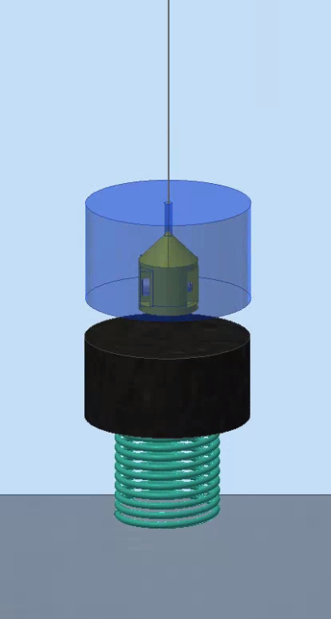
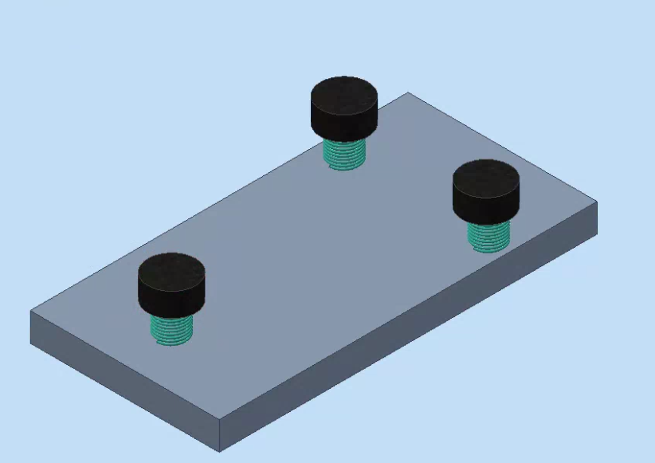
ダンピング
第一弾としてエディカレントダンピングを採用
下クランプのブラケットのアルミと下に置いた磁石でダンピング
磁石はコイルスプリングで防振
磁石の高さは敷板で調節
ブレッドボードの
下クランプ
(アルミ)
マグネット
敷板
(アルミ)
コイル
スプリング

Slide 16
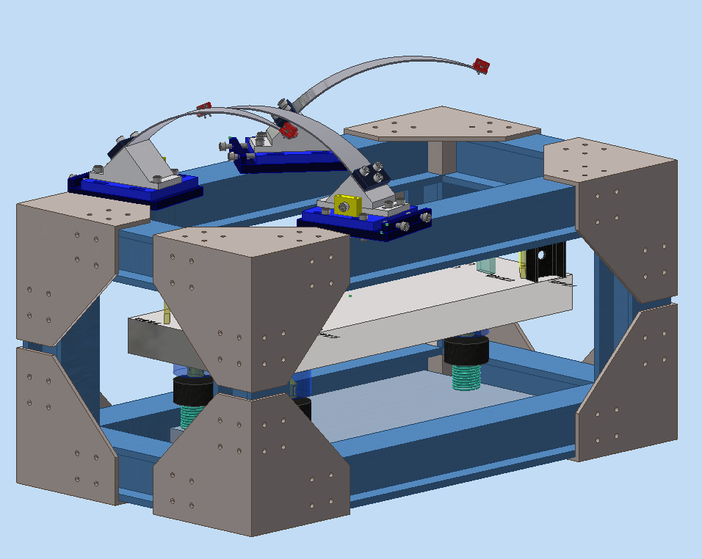
全体像

Slide 17
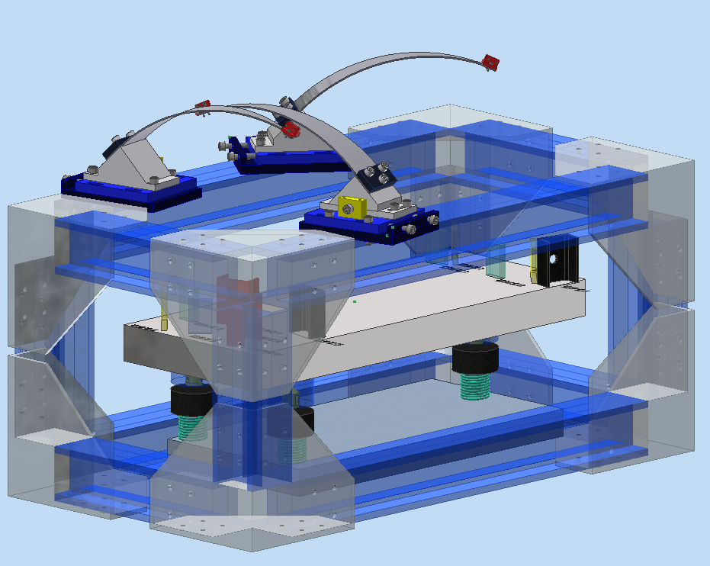
全体像

Slide 18
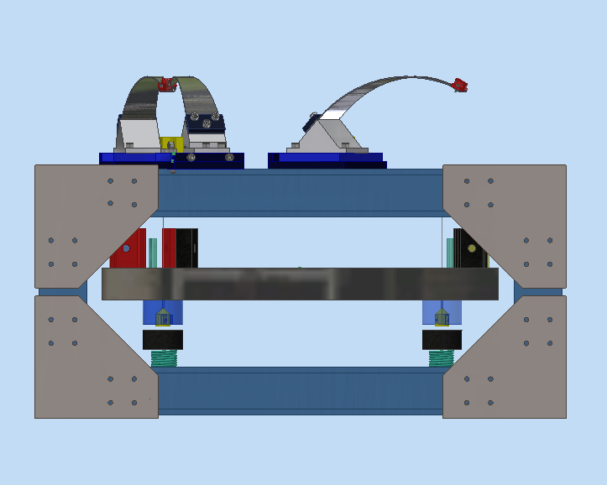
全体像横から
310
ビーム高さ
210

Slide 19
アクチュエータ
アライメントを取るために必要(道村さん)
散乱光が問題になった際に振って変化を見るのに必要(新井さん)
Type-Cのコイルと取り付けたらどうか(新井さん)
散乱光の件については携帯のバイブのようなものを取り付けて必要があればそれを揺らせばよいか(John＠UWA)
結論として第一弾では実装しないがフレームに取り付けられる場所は残しておく

Slide 20
スケジュール
板バネ
設計 ➔ 済
材料入手 ➔ 済
東工大のマシーンショップに発注 → 8月中
熱処理とメッキ →9月中 (8月中に会社側と話を付ける)
板バネの性能測定 → 10月後半 (ダンピング含む)
フレームなどその他パーツ
設計➔ 大まかに済
材料入手 → まだだがすぐにできる
東工大のマシーンショップに発注 → 8月中
OMCブレッドボード全体の防振性能評価 → 11月

Slide 21
参考文献
LIGO BLADE SUS
[1] “Design Equations for Initially Flat Blade Springs at Arbitrary Mounting Angles” T0900324-v2
LIGO OMC
[2] “Output Mode Cleaner Suspension (OMCS) Assembly Instructions” T080117
[3] ”OMCS Installation Procedure” E070271-v2
[4] “OMC Assembly Procedure” E1300201-v1
KAGRA TMS
[5] KAGRA20170314_UraguchiF_TMSVISDesignReview
[6] KAGRA20170213_UraguchiF_BladeSpringDesignNote

Slide 22
LIGO OMCSUS

Slide 23
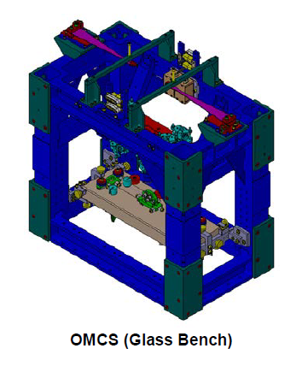
全体

Slide 24
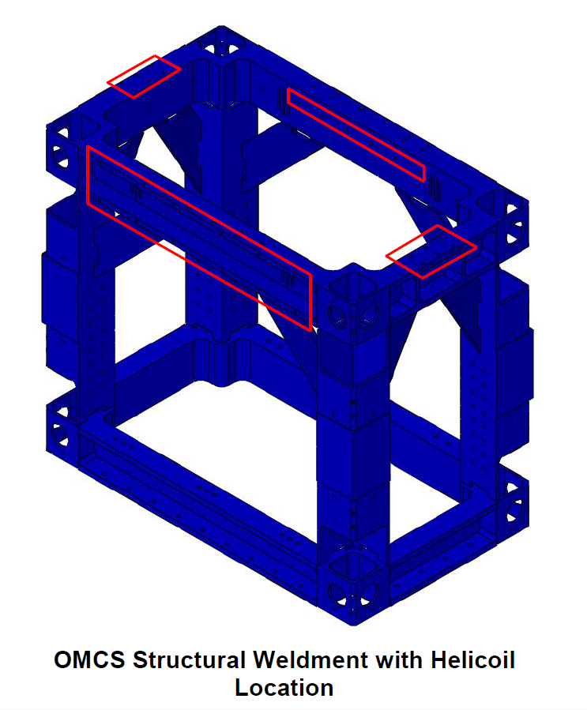
フレーム

Slide 25
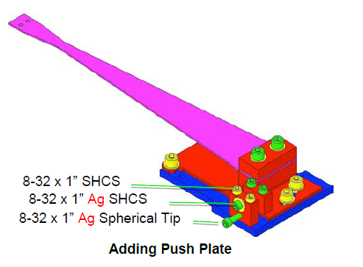
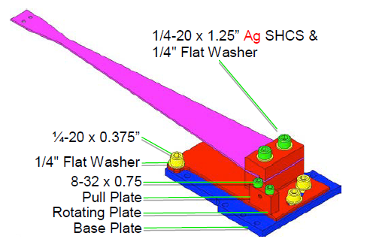
板バネ

Slide 26
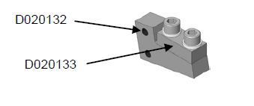
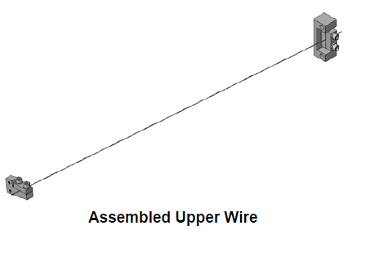
上クランプ

Slide 27
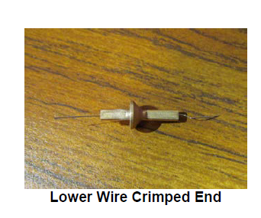
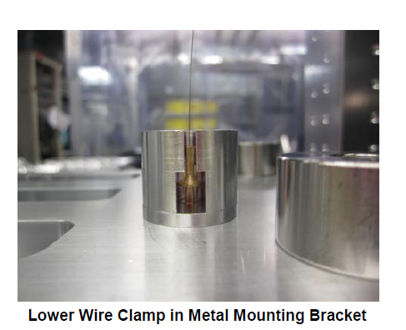
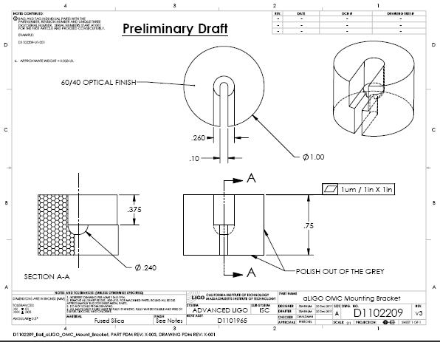
下クランプ

Slide 28
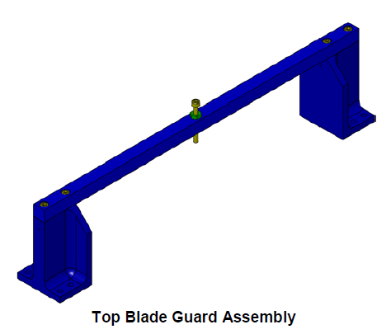
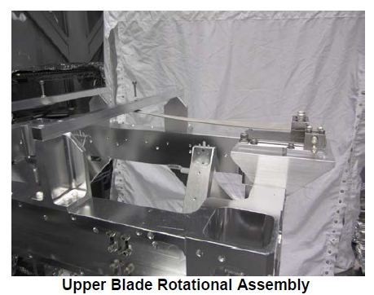
セーフティバー

